Slide 1
Ziņojums par skolēnu nodarbinātību 2025. gada vasaras brīvlaikā Ādažu novadā
Jaunatnes lietu speciāliste Ieva Pelcmane

Slide 2


SKOLĒNU NODARBINĀTĪBA
Jauniešiem 15 – 20 gadiem
Jauniešiem 13 – 15 gadiem

Slide 3
Jauniešu skaits Ādažu novadā
13-25 gadiem
Kvalificējās kādā no nodarbinātībā 13-20 gadiem uz 1.06…
2022. gadā deklarēti 2750
2023. gadā deklarēti 3031
2024.gadā deklarēti 3062
2025. gadā deklarēti 3294
2022. gadā deklarēti 2025
2023. gadā deklarēti 2239
2024.gadā deklarēti 2240
2025.gadā deklarēti 2389

Slide 4
Skolēnu nodarbinātība ar NVA norīkojumu
Pašvaldības iniciēta skolēnu nodarbinātība
15 – 20 gadiem
7h dienā, 5 dienas nedēļā, 1 vasaras mēnesi (15-17 gadiem)
8h dienā, 5 dienas nedēļā, 1 vasaras mēnesi (18-20 gadiem)
50% NVA finansējums (dotācija darba algai 50% apmērā no valstī noteiktās minimālās mēneša darba algas), 50 % pašvaldības finansējums
NVA dotācija darba vadītājam par viena skolēna darba vadīšanu - vienas desmitās daļas apmērā no valstī noteiktās minimālās mēneša darba algas
53 vakantās vietas
13- 15 gadiem
4h dienā, 5 dienas nedēļā, 2 nedēļas, 5 periodi
100% pašvaldības finansējums (skolēnu darba algas)
no 2025.gada vasaras darba algas dotācija darba vadītājiem
70 vakantās vietas

Slide 5
Nodarbinātība sadarbībā ar NVA 2025.gada vasarā

Slide 6
Nodarbināto ar NVA norīkojumu īpatsvars % 2022., 2023., 2024. un 2025. gada vasarā
2022.gads
2024.gads
Vecums gados | Deklarēto skaits novadā | Nodarbināto skaits | īpatsvars %
15 | 306 | 8 | 2.61%
16 | 250 | 11 | 4.40%
17 | 244 | 7 | 2.87%
18 | 222 | 4 | 1.80%
19 | 203 | 0 | 0.00%
20 | 172 | 0 | 0.00%
Kopā | 1397 | 30 | 2.15%
Vecums gados | Deklarēto skaits novadā | Nodarbināto skaits | īpatsvars %
15 | 301 | 10 | 3,32%
16 | 316 | 13 | 4,11%
17 | 297 | 9 | 3,03%
18 | 249 | 6 | 2,41%
19 | 236 | 4 | 1,69%
20 | 217 | 0 | 0.00%
Kopā | 1616 | 42 | 2,60%
2023.gads
2025.gads
Vecums gados | Deklarēto skaits novadā | Nodarbināto skaits | īpatsvars %
15 | 344 | 10 | 2.91%
16 | 320 | 8 | 2.50%
17 | 264 | 8 | 3.03%
18 | 247 | 5 | 2.02%
19 | 227 | 1 | 0.44%
20 | 209 | 0 | 0.00%
Kopā | 1611 | 32 | 1.99%
Vecums gados | Deklarēto skaits novadā | Nodarbināto skaits | īpatsvars %
15 | 304 | 9 | 2,96%
16 | 314 | 15 | 4,78%
17 | 322 | 19 | 5,90%
18 | 313 | 7 | 2,24%
19 | 238 | 3 | 1,26%
20 | 237 | 0 | 0%
Kopā | 1728 | 53 | 3,07%

Slide 7
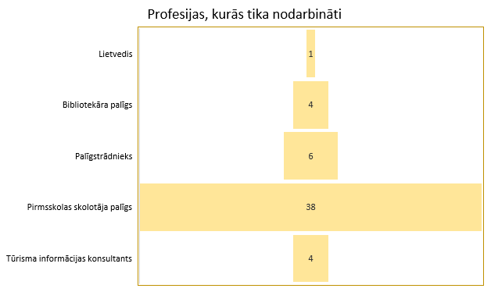
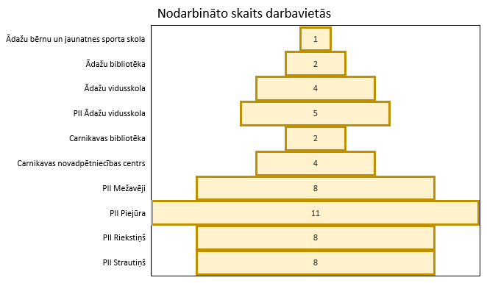
Nodarbināto ar NVA norīkojumu 53 nodarbinātības vietas

Slide 8
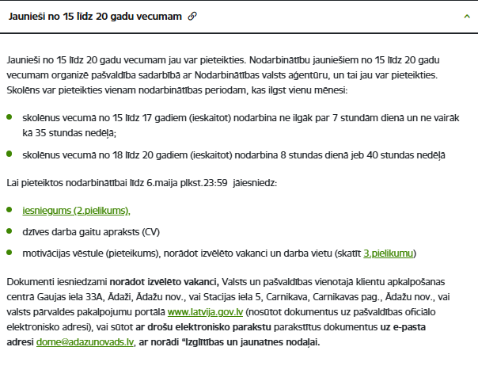
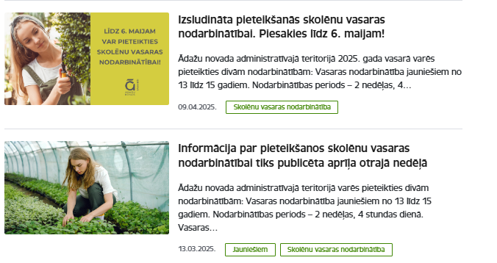
Pieteikšanās un pieprasījums
Sākotnēji «Uzsaukums» un tad publikācija par pieteikšanos
Kopā tika saņemti 124 pieteikumi uz 53 vakantajām!

Slide 9
Pašvaldības iniciēta skolēnu nodarbinātība skolēnu nodarbinātības pasākumi 2024.gada vasaras brīvdienās

Slide 10
Nodarbināto skolēnu īpatsvars 2022.,2023., 2024. un 2025.gada vasarā:
2022.gads
2024.gads
Vecums gados | Deklarēto skaits novadā | Nodarbināto skaits | īpatsvars %
13 | 299 | 30 | 10.03%
14 | 329 | 23 | 6.99%
15 | 306 | 7 | 2.29%
Kopā | 934 | 60 | 6.42%
Vecums gados | Deklarēto skaits novadā | Nodarbināto skaits | īpatsvars %
13 | 315 | 34 | 10,79%
14 | 309 | 27 | 8,74%
15 | 301 | 9 | 2,99%
Kopā | 925 | 70 | 7,57%
2023.gads
2025.gads
Vecums gados | Deklarēto skaits novadā | Nodarbināto skaits | īpatsvars %
13 | 313 | 21 | 6.70%
14 | 315 | 22 | 6.98%
15 | 344 | 17 | 4.94%
Kopā | 972 | 60 | 6.17%
Vecums gados | Deklarēto skaits novadā | Nodarbināto skaits | īpatsvars %
13 | 329 | 24 | 7,29%
14 | 332 | 31 | 9,34%
15 | 304 | 15 | 4,93%
Kopā | 965 | 70 | 7,25%

Slide 11
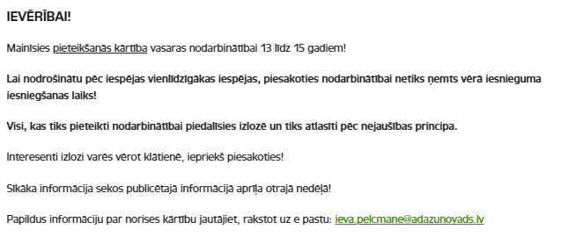
Pieteikšanās
Sākotnēji «Uzsaukums» un tad publikācija par pieteikšanos
Izmainījām pieteikšanās kārtību!

Slide 12
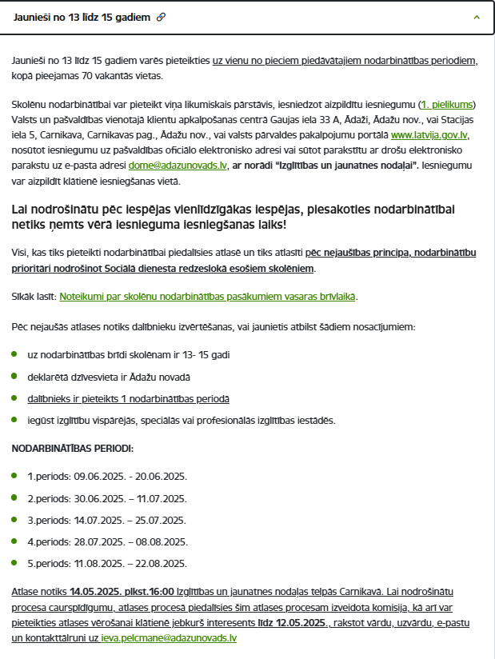
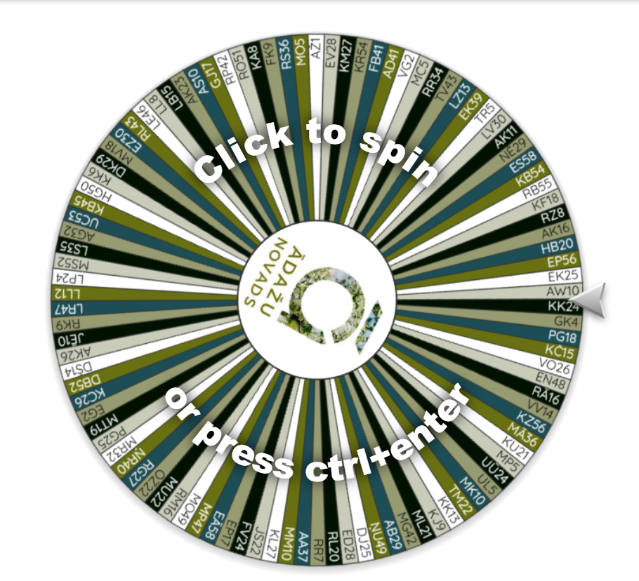

Pieteikšanās
Kopumā tika saņemti 192 pieteikumi uz 70 vietām! Katram tika piešķirts identifikācijas kods!

Slide 13
Nodarbinātības vietas
Jaunieši tika nodarbināti «Carnikavas komunālserviss» organizētajos darbos gan Ādažu gan Carnikavas pusē (pēc vecāku izvēles)!
Atbild jauniešu vecāki:
Ravēšana, kārtošana, bruģa mazgāšana
Teritorijas uzkopšana, telpu kārtošana, mēbeļu pārvietošana, krāsošanas darbi
sākumskolas klašu tīrīšana, galdu, krēslu mazgāšana
parka tīrīšana, pirmskolas izglītības iestādes kārtošana
Darbs ĀVSK - tīrīšana, krāsošana, citi sīkie darbi teritorijā, noliktavā!
Skolas bibliotēkā, tīrīšanas darbi skolā un skolas pagalmā
Demontēta vecos krēslus, tīrīt sienas, skrūvēt krēslus.
Kā arī citi Carnikavas komunālservisa organizētie saimnieciski lietderīgie darbi

Slide 14
Pašvaldības izmaksas
Skolēnu nodarbinātība ar NVA norīkojumu
Pašvaldības iniciēta skolēnu nodarbinātība
Nepalielinot nodarbināto skaitu:
Nepalielinot nodarbināto skaitu:
NVA | EURO
2025 gada faktiskās izmaksas: | 32777,08
2026. gada izmaksas: | 35982,51
Sadārdzinājums: | 3205,43
Pašvaldības finansētā nodarbinātība | EURO
2025 gada faktiskās izmaksas: | 18153,36
2026. gada izmaksas: | 26262,75
Sadārdzinājums: | 8109,39
Jāparedz 2026. gada budžetā NVA dotācijas summa - 24804 Eur
Sadārdzinājums:
Minimālās algas celšanās + darba vadītāju atalgojums
Jāparedz, ka visi maksā pilnos nodokļus (bez atvieglojumiem)

Slide 15
Iecere par izmaiņām 2025.gada skolēnu nodarbinātībā
Saglabāt atlasi izlozes formā, tomēr pieteikšanos elektroniski caur google veidlapām norādot konkrētu datumu līdz kuram jāpiesakās (ne uz ātrumu)
Palielināt nodarbināto skaitu Nodarbinātībā ar NVA norīkojumu
Nodarbinātībai ar NVA 2025. gadam | Pašvaldības izmaksas:
Uz 1 jaunieti 2024: | 678,92
Uz 53 jauniešiem: | 35982,51
Uz 71 jauniešiem (darba vadītāju vēlme): | 48202,98
Pašvaldības nodarbinātībai 2025.gadam: | Kopējās pašvaldības izmaksas:
Uz 1 jaunieti 2024: | 375,18
Uz 70 jauniešiem: | 26262,75
+ Jāparedz 2026. gada budžetā NVA dotācijas summa:
uz 53 jauniešiem 24804 Eur
uz 71 jaunieti 33228 Eur

Slide 16
Paldies par uzmanību!

